Slide 1


PROJET : IT'S A WONDERFUL WORLD
par
Thibaud Brouillet
Sacha Castillejos
Kylian Girard
Khadija Bendib

Slide 2


Fonctionnalités
Parties de 1 à 5 joueurs
3 types de robots (Aléatoire, Moyen, Fort)
Affichages du déroulement d’une partie (Console et Logs)
Récupération des statistiques des robots (Excel)
Parties en parallèles
Notes:
thibaud

Slide 3
Choix de conception
Projet séparé en deux : main et test
Utilisation de HashMap pour les ressources
Quelques classes statiques
Construction
Defausse
GenerateurCarte
Excel
ConfigLog
Factorisé le plus possible le code
Une classe pour chaque phase de jeu
Notes:
khadija

Slide 4
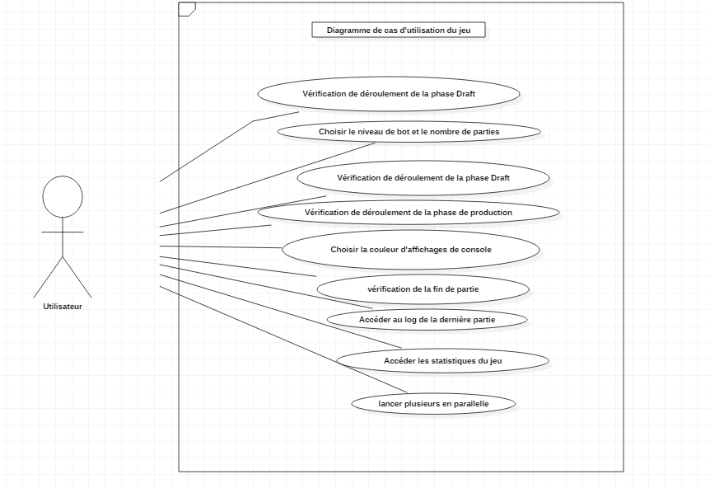
Choix de conception - Organisation du code
Notes:
Khadija

Slide 5
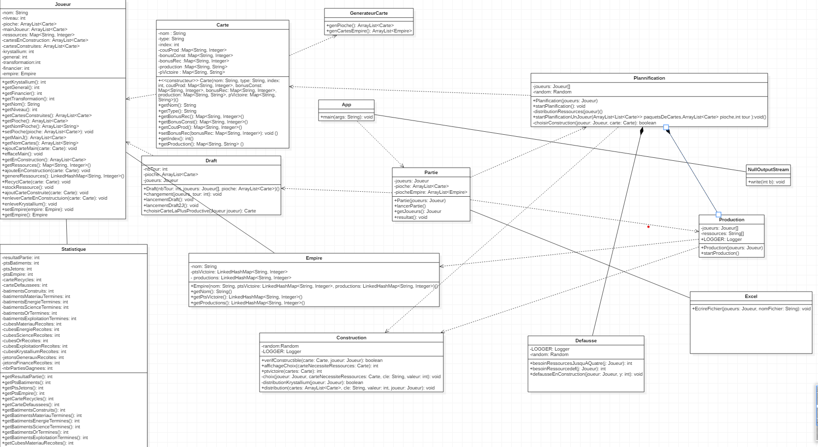
Choix de conception - Organisation du code
15 classes
Javadoc
2 fichiers json : cartes et empires
15 classes
Javadoc
2 fichiers json : cartes et empires
Notes:
Khadija

Slide 6


Choix de conception – Maven
5 dépendances utilisées :
1 junit (Pour les Tests)
2 jacksons (Pour lire les Json)
1 logback (Pour les Logs)
2 apaches (Pour l'Excel)
10 plugins utilisés
Notes:
Thibaud

Slide 7

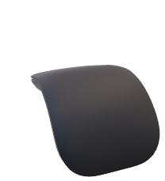


DEMO
Notes:
Sacha

Slide 8


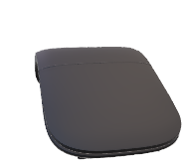

Les Tests
14 classes de test
61 tests
Les tests ont été maintenu à jour
Recouvre le plus d’aspect du jeu possible
Notes:
Sacha

Slide 9
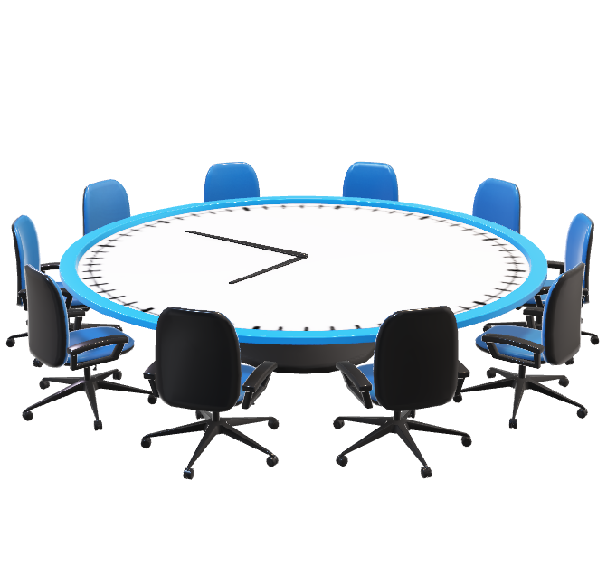
Points FORTS /Points Faibles
Code simple
Code commenté
Exécution du code rapide
Quelques répétitions de code
Classes Construction confuse
Notes:
Kylian

Slide 10
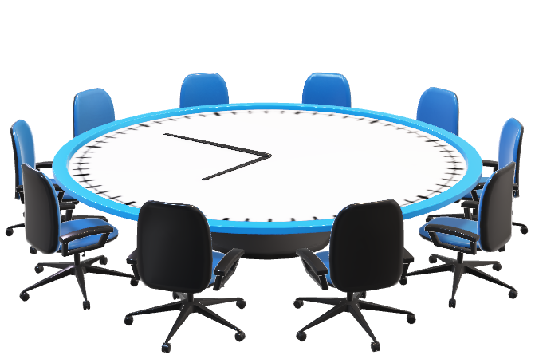
Gestion du projet
Interface client – serveur manquante
Découpage adapté
Une branche pour chaque fonctionnalité
Planification des taches de la semaine tous les lundi matin
Phase de travaille en binôme
Notes:
Kylian

Slide 11
MERCI

